Slide 1

The Smile Space · Cas 1
Mathys
Denture mixte · 12,5 ans
Motif de consultation — Encombrement dentaire
Angelieri A-B · déficit transverse · encombrement
« Même outil, deux missions »
1
Notes:
[CARTON — ÉNERGIE : rassurer, socle solide + première étincelle.] Premier patient. Un enfant en denture mixte. Le cas le plus simple en apparence — et pourtant il pose déjà toute la logique des 90 minutes. Dispositif : MARPE avec deux vis de distalisation (expansion + recul des quadrants I et II).

Slide 2

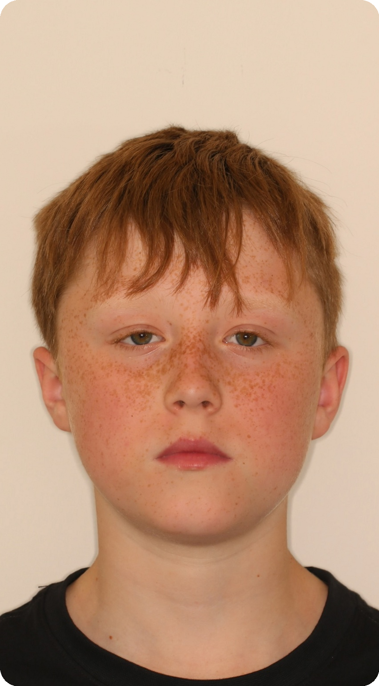
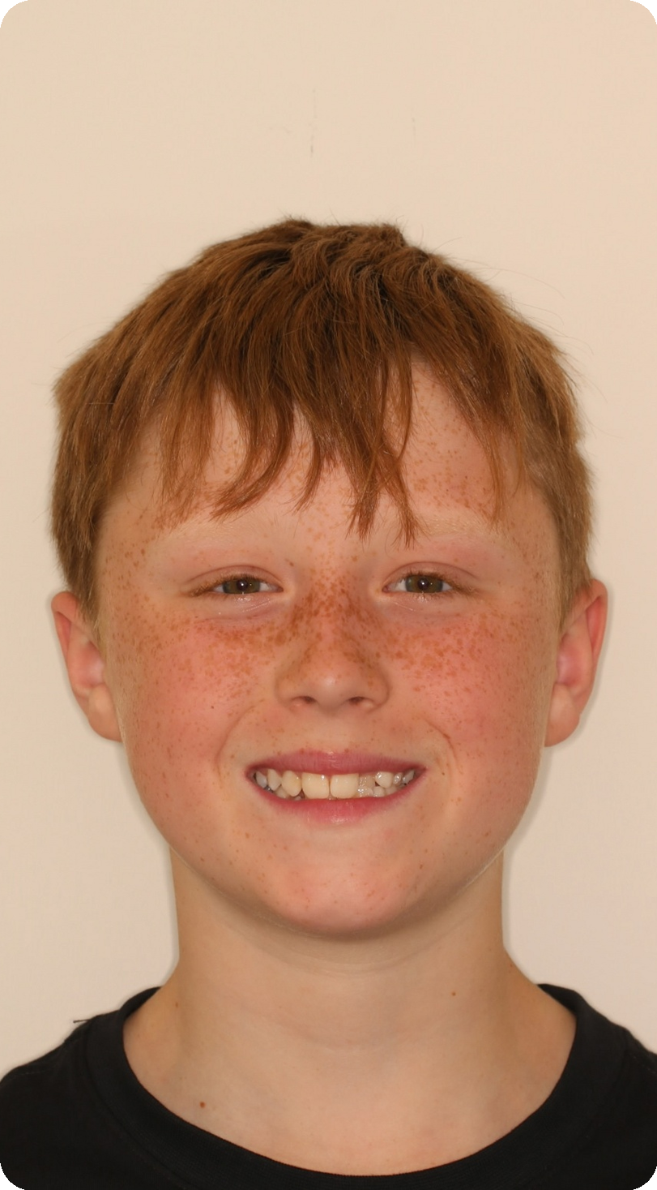
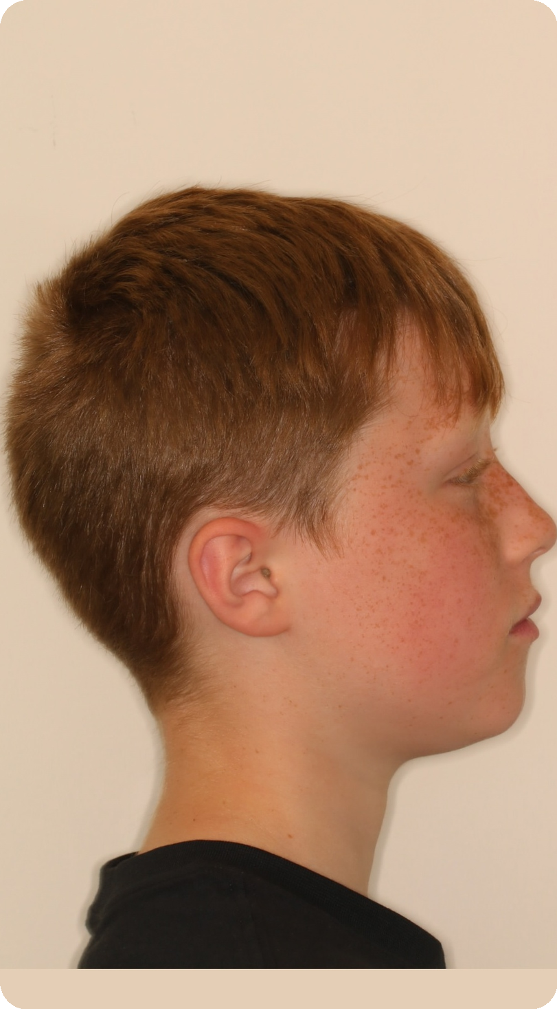
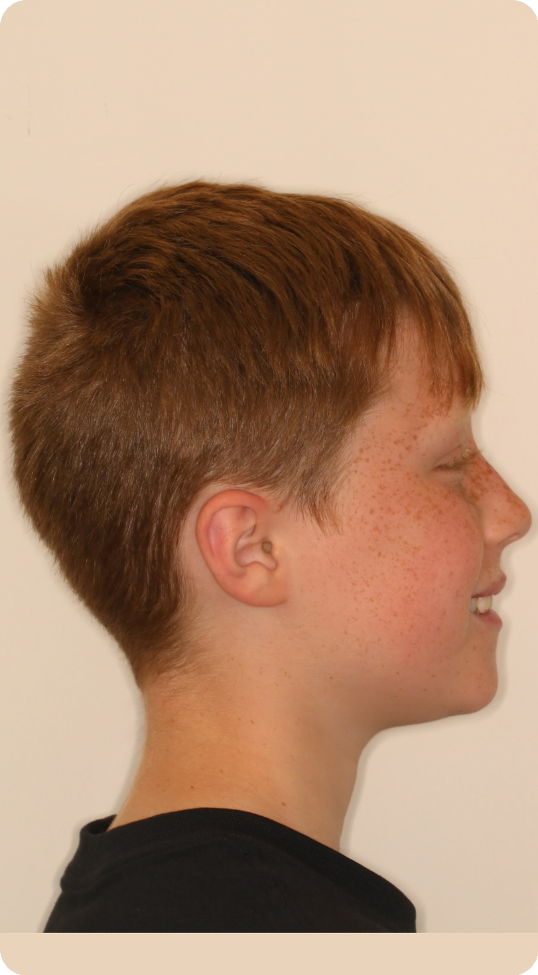
Cas 1 · Documentation
1
Notes:
[Point 1 — Patient. Laisser parler les images, ne pas réciter la fiche. Poser une note humaine : c'est un enfant, on agit tôt, au bon moment.] Mathys, denture mixte, stade A-B d'Angelieri. Motif : [le sien]. Clinique : déficit transverse, encombrement, [Classe/fonction]. Radios : pano (germes), téléradio + mesures, occlusales, CBCT. [Émotion : ne pas dérouler une fiche — raconter un enfant, à l'âge où tout se joue.]

Slide 3

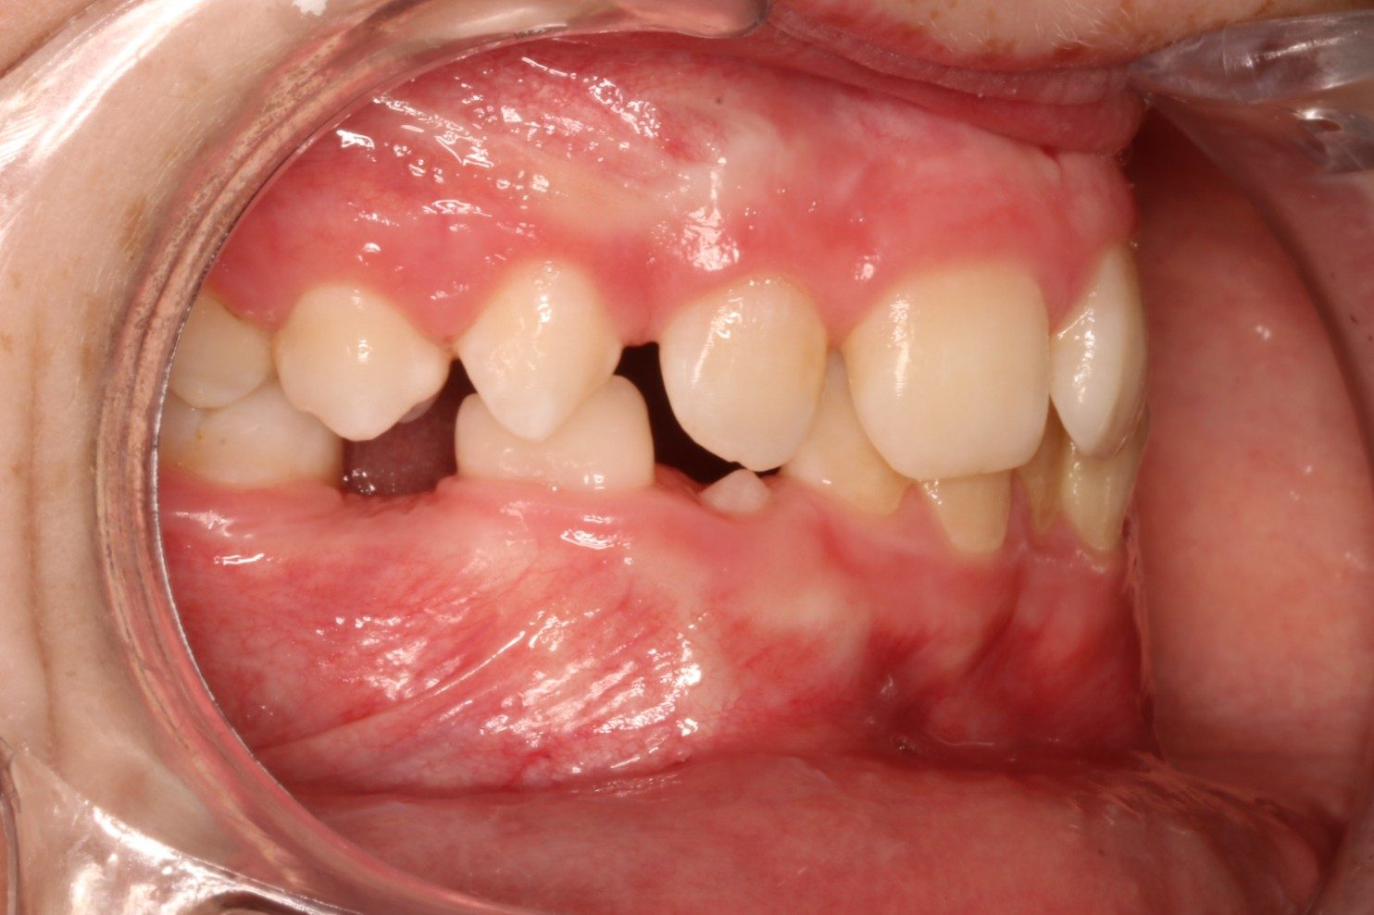
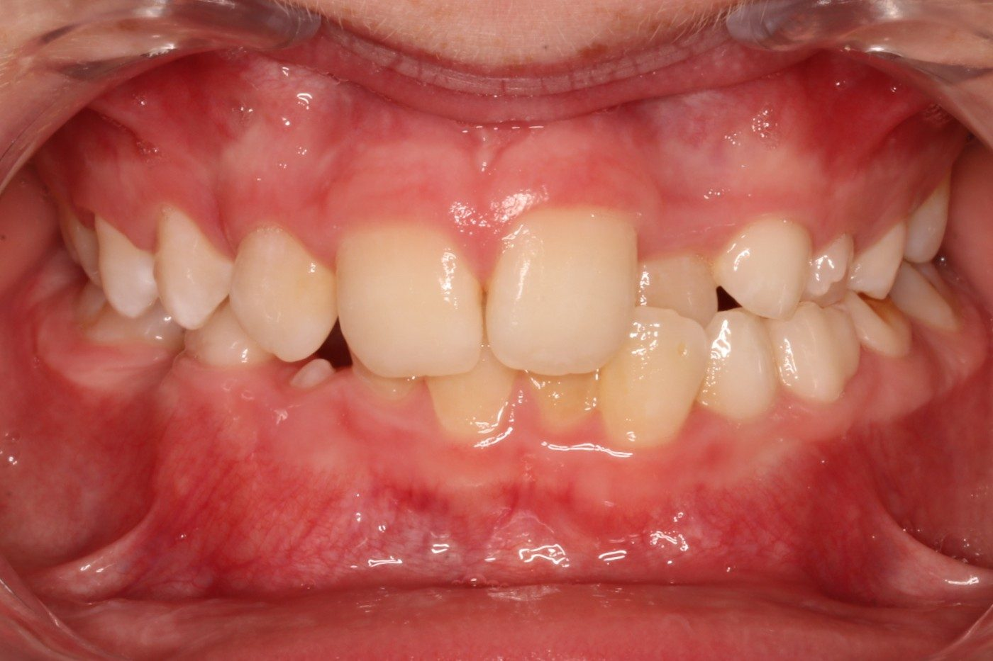
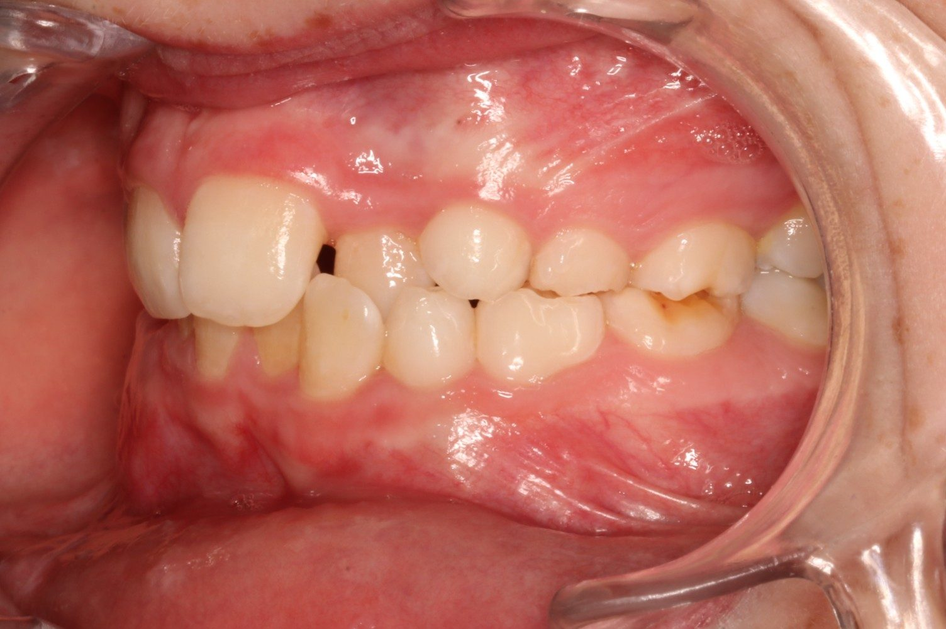
Cas 1 · Documentation
1
Notes:
[Documentation intra-orale — vues latérales et frontale.] Occlusion en intercuspidie : rapports transverses et sagittaux, encombrement.

Slide 4

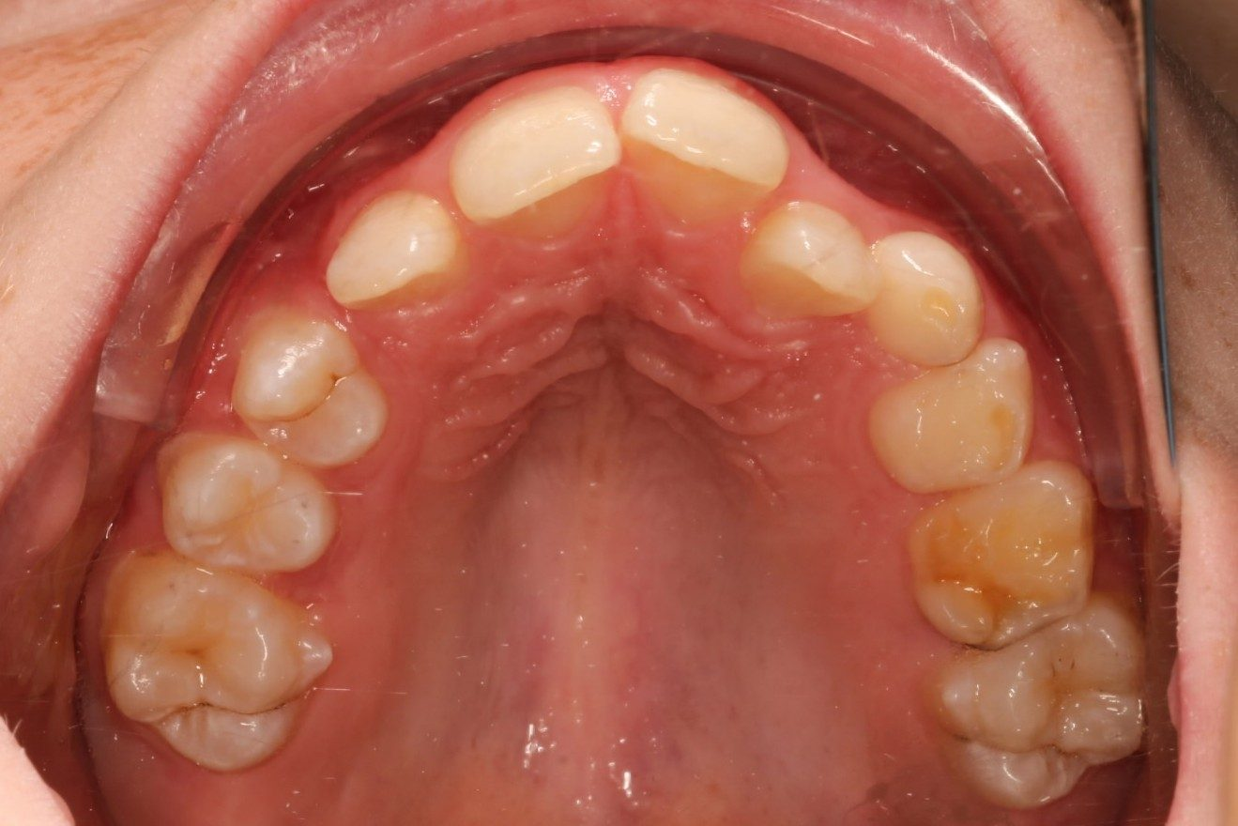
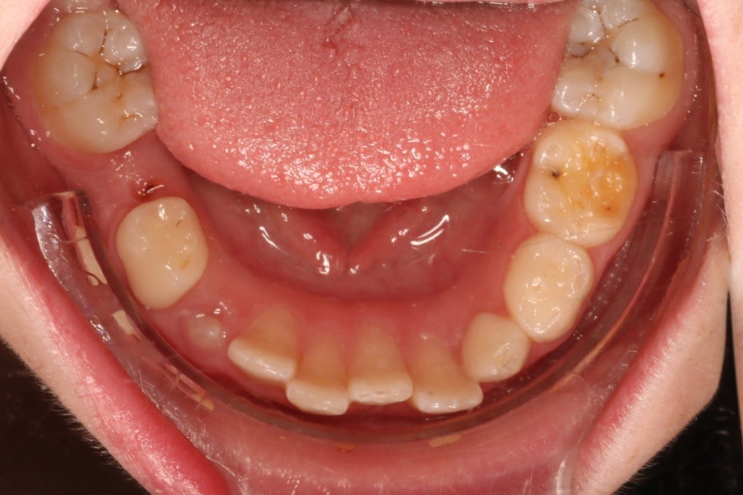
Cas 1 · Documentation
1
Notes:
[Vues occlusales — arcades maxillaire et mandibulaire.] Forme d'arcade, déficit transverse, encombrement.

Slide 5

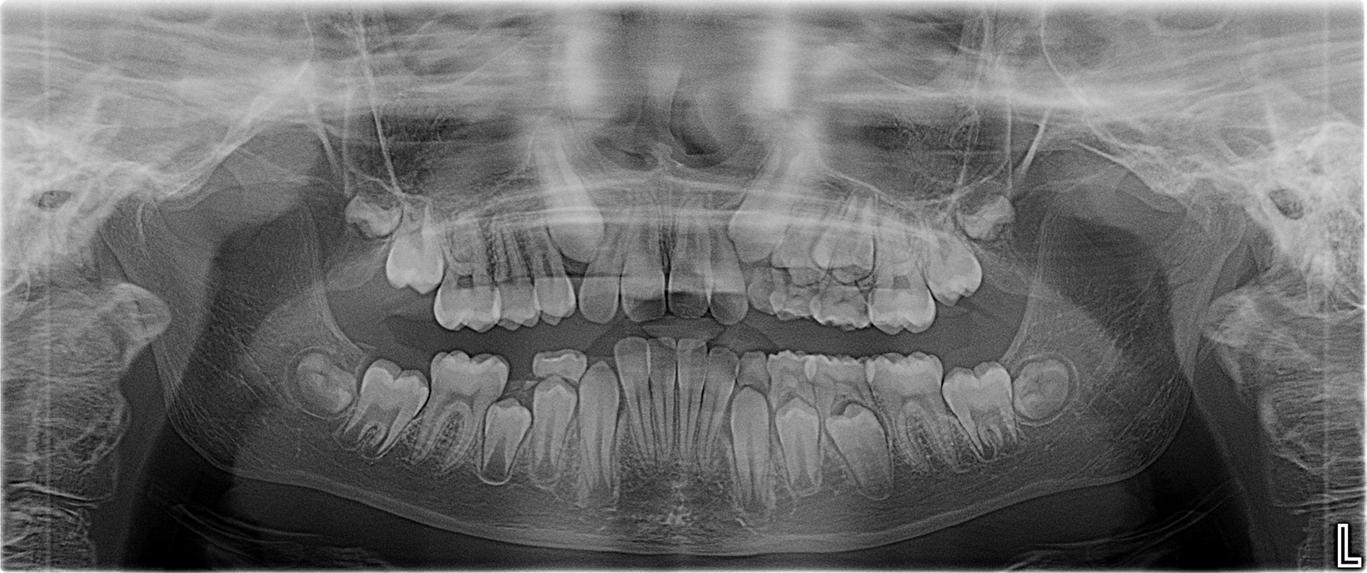
Cas 1 · Documentation
1
Notes:
[Radiographie panoramique — denture mixte.] Présence et position des germes, séquence d'éruption, bilan général.

Slide 6

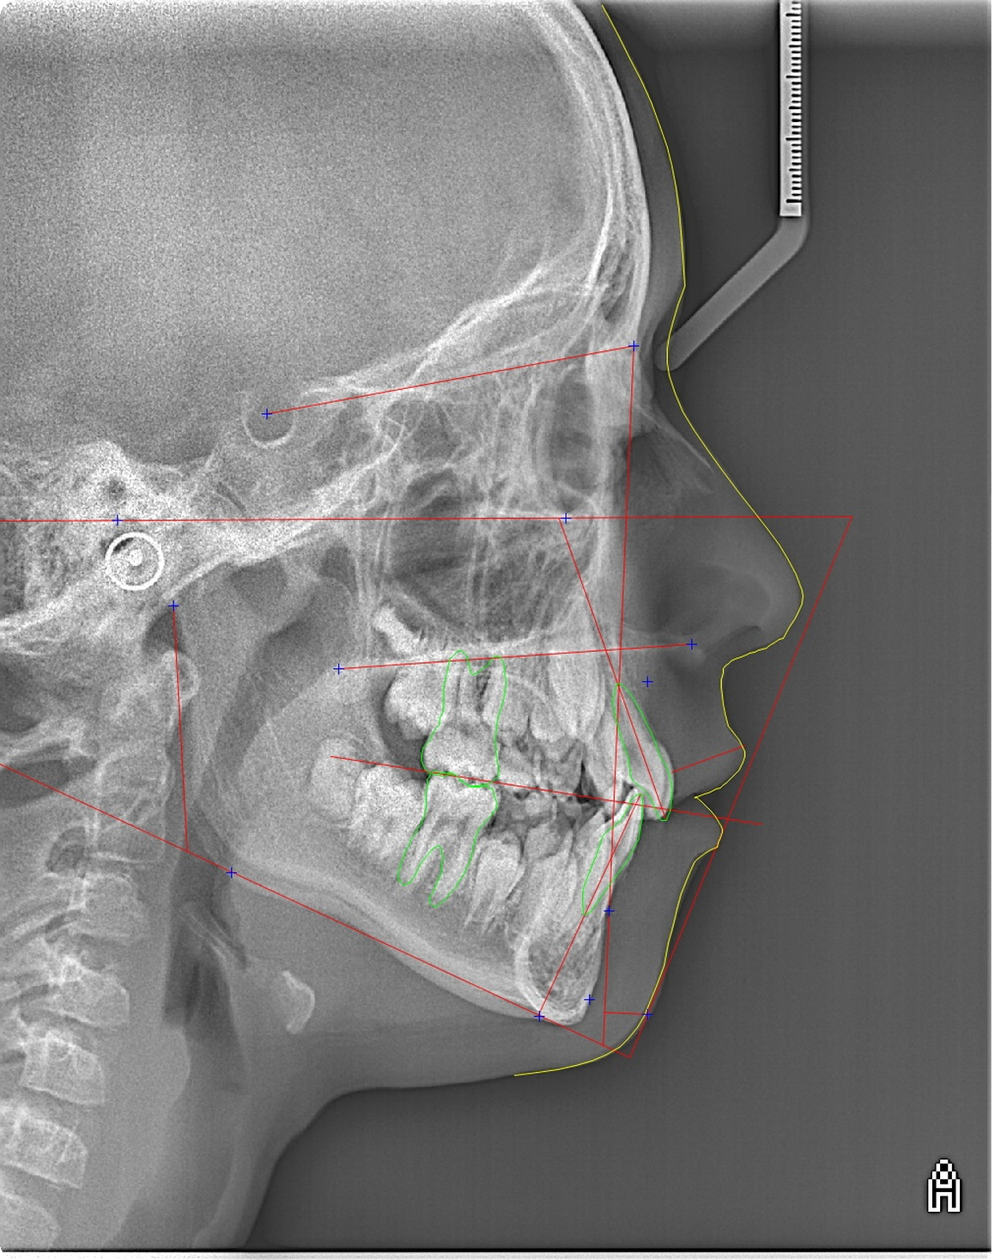
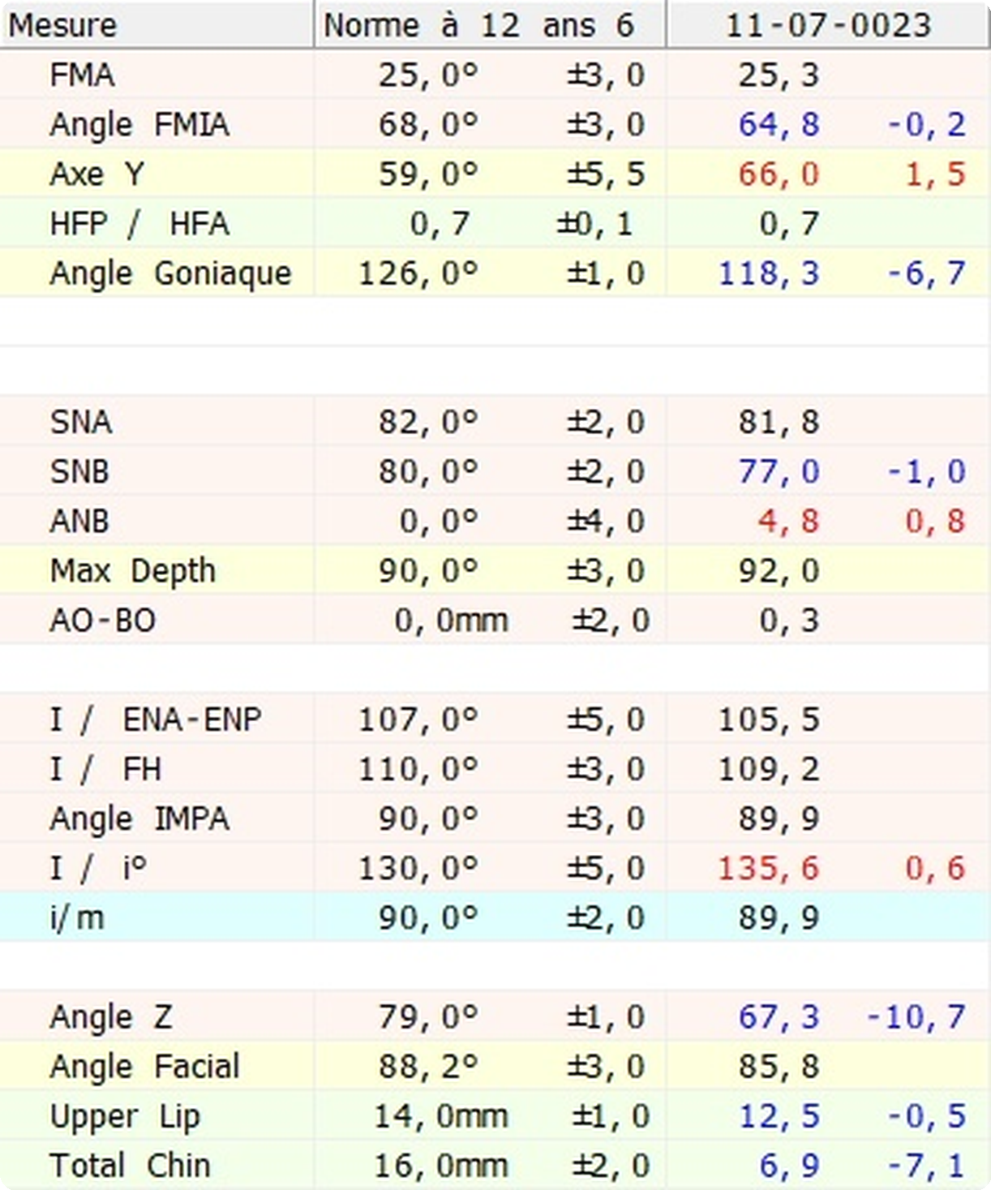
Cas 1 · Documentation
1
Notes:
[Téléradiographie de profil + tracé + tableau de mesures.] Rapports squelettiques et dentaires ; base des mesures.

Slide 7

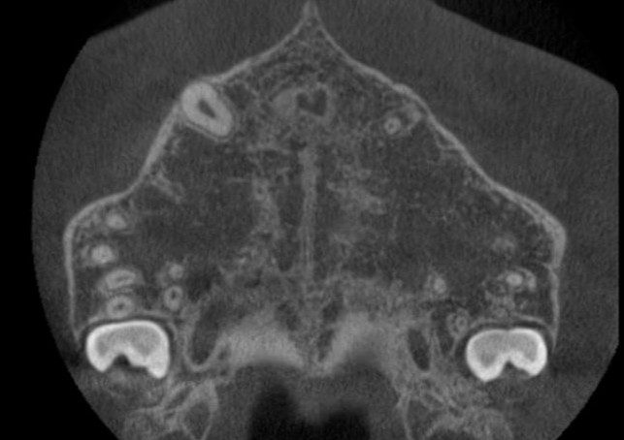
Suture ouverte. Stade A-B. Aucune résistance.
Et pourtant, des vis. Pourquoi ?
Participation
« La première idée à laquelle on pourrait tous penser : pas de résistance, donc pas besoin de vis… »
1
Notes:
[Points 2+3 — le plan (1er point) puis LA QUESTION. Ils réfléchissent. Formulation inclusive (Hermann : ne pas paraître moralisateur).] D'abord le plan, un seul point : MARPE + 2 vis de distalisation. On garde le pourquoi. « Comme Arnel vient de nous le montrer, l'enjeu des vis, c'est de vaincre la résistance du maxillaire. Alors la première idée à laquelle on pourrait TOUS penser, c'est : suture ouverte, stade A-B, aucune résistance… donc pas besoin de vis. [pause] Et pourtant, on en a mis. Si on regarde de plus près… pourquoi, à votre avis ? » [Repli sans Arnel : « On sait tous que l'intérêt premier des vis, c'est de vaincre la résistance… » — Se caler avec Arnel : sujet + ordre.]

Slide 8
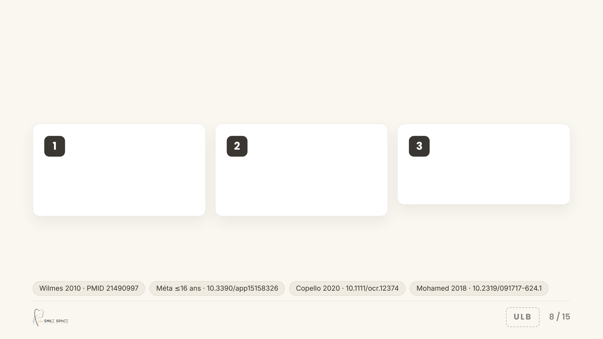
Cas 1 · La réponse
Ancrage vs résistance.
La suture cède
Le vrai problème : l'ancrage
La vis ne force pas l'os
À cet âge elle est ouverte — elle ne résiste pas.
Les dents de lait ne tiennent pas les forces.
Elle remplace un ancrage défaillant.
1
Notes:
[Point 4+5 — la science + les avantages. Cœur pédagogique, prendre le temps.] Chez le jeune, la suture cède ; le problème c'est l'ANCRAGE — les dents de lait ne tiennent pas. La vis remplace un ancrage défaillant. Appuis : Wilmes (dispositif pour ancrage dentaire réduit, âge moyen 11,2 ans, PMID 21490997) ; moins de bascule chez le patient en croissance (méta ≤16 ans, 10.3390/app15158326) ; protection de l'os alvéolaire (Copello, 10.1111/ocr.12374) ; distalisation sur ancrage palatin (Mohamed, 10.2319/091717-624.1). Avantages : expansion squelettique + recul Q1/Q2 sans compensation, avant éruption des 2es molaires.

Slide 9

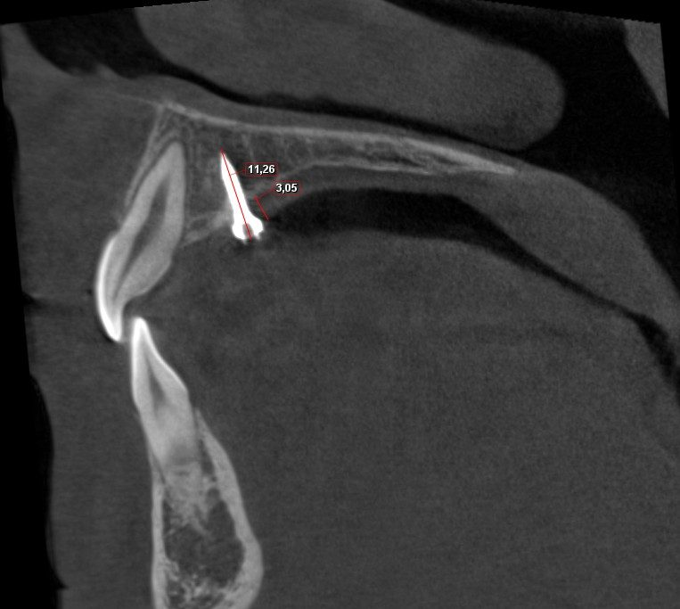
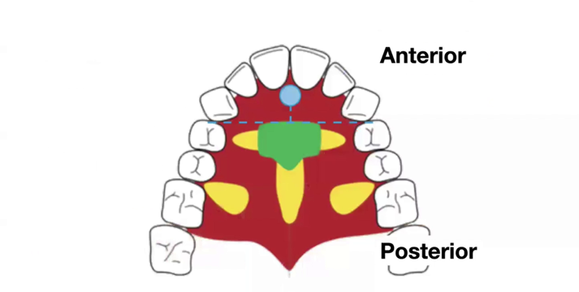
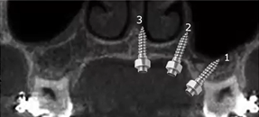

Sites d’insertion
À 12 ans : 7 mm suffisent.
T-zone — ni guide, ni ancrage bicortical indispensables à cet âge
Tarraf & Wilmes, Semin Orthod 2024 — CC BY 4.0,
avec l'aimable autorisation du Pr Wilmes.
1
Notes:
[Point 7 — tips. ÉNERGIE : creux technique, calme et précis.] T-zone : à cet âge, ni guide ni bicortical nécessaires. 7 mm d'ancrage suffisent (à présenter comme MA pratique, pas comme un seuil sourcé). Double charge (expansion + distalisation) → stabilité primaire bicorticale critique malgré tout. Séquence : [expand puis distalise / simultané]. Vigilance : bascule distale, rotation disto-palatine, dimension verticale. Mot sur le Micro II si pertinent.

Slide 10
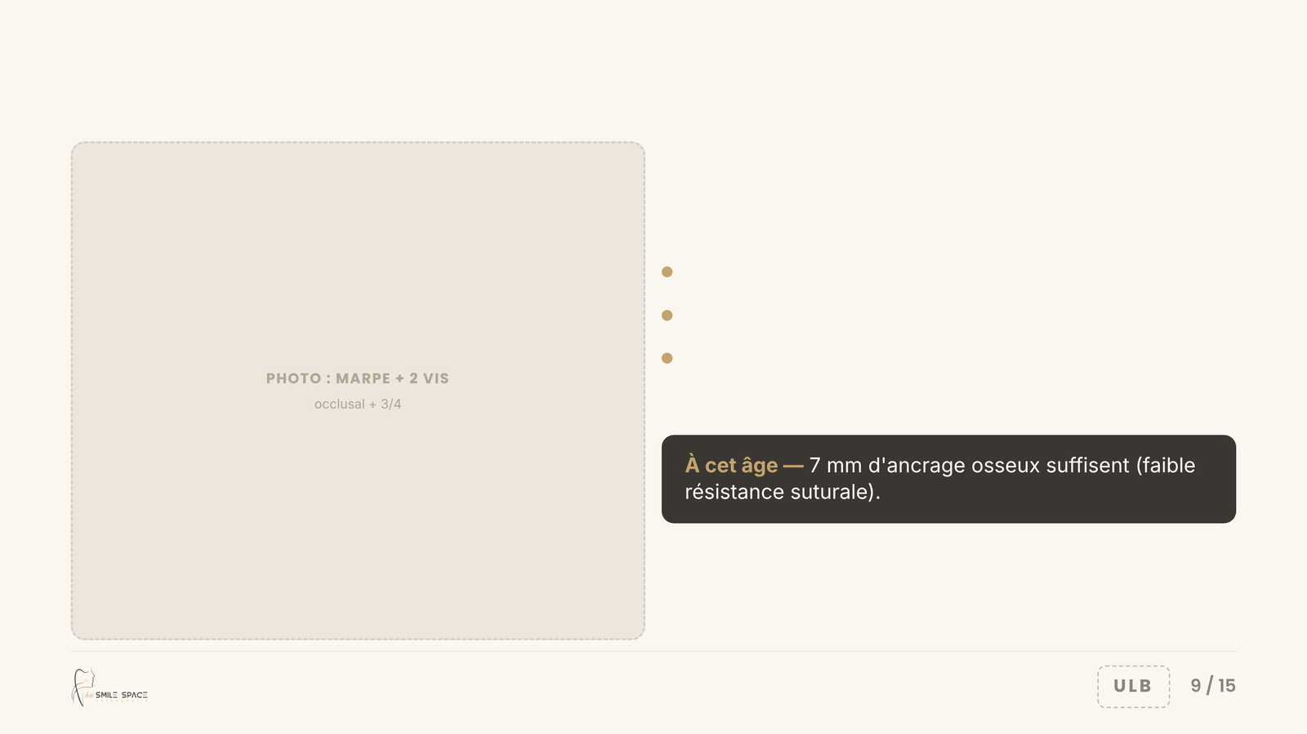
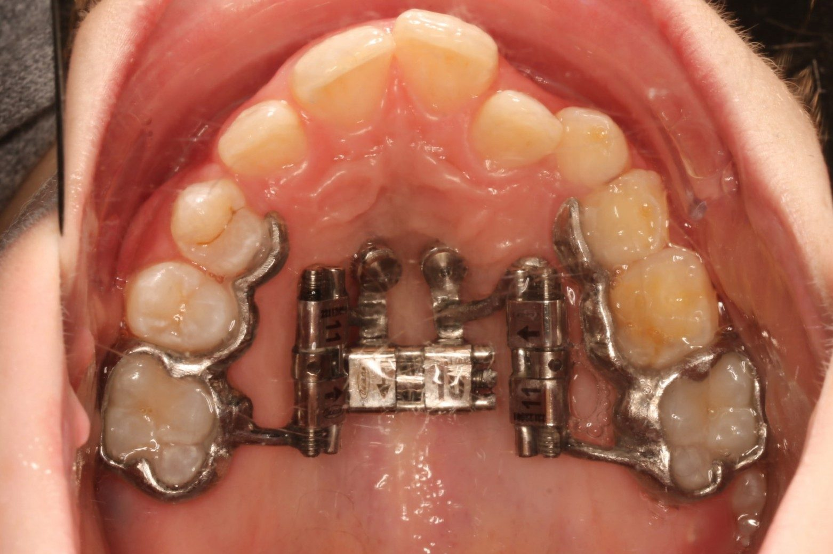
Cas 1 · Le dispositif
MARPE + 2 vérins de distalisation
Vérin central — expansion transverse
2 vérins de distalisation — recul des quadrants I et II
Ancrage osseux paramédian — en arrière des incisives
1
Notes:
[Le dispositif — montrer, expliquer brièvement. La quincaillerie (marque, moteur) va dans le remis / QR, pas ici.] Vérin central d'expansion, deux vis de distalisation pour reculer les quadrants I et II, ancrage osseux paramédian. À cet âge, 7 mm suffisent.

Slide 11
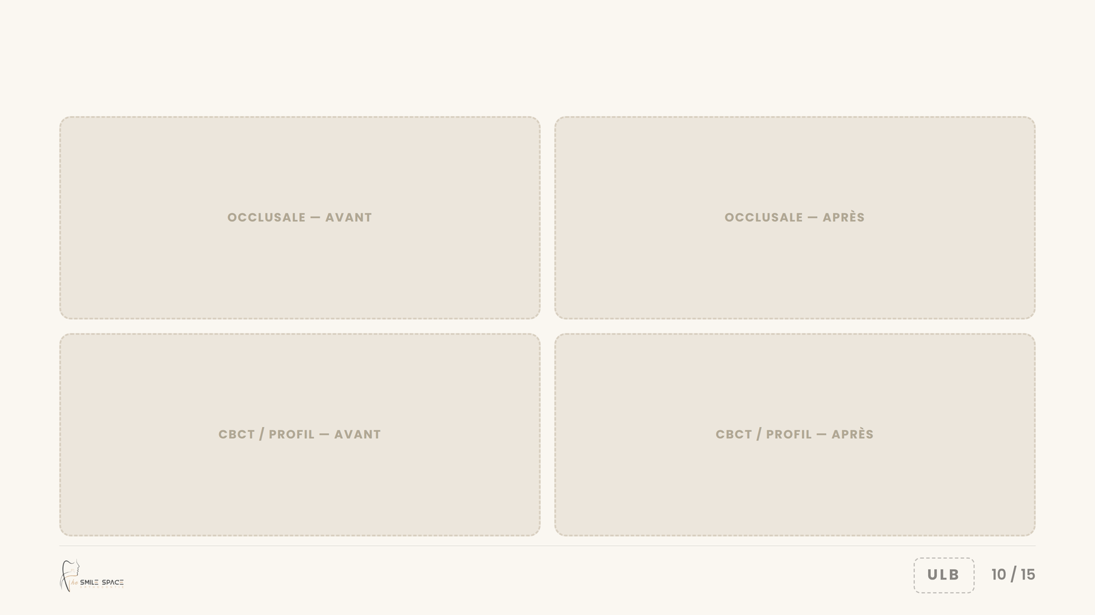
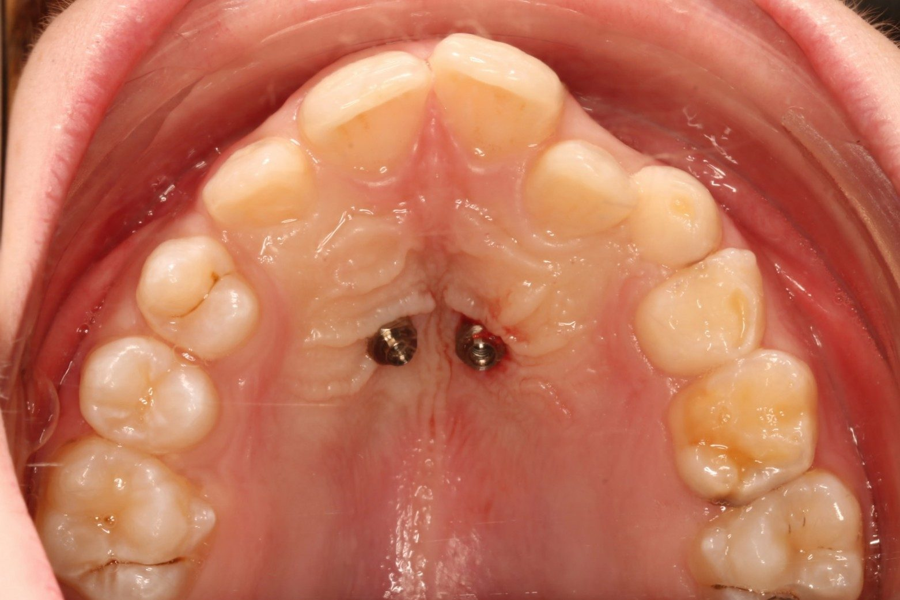
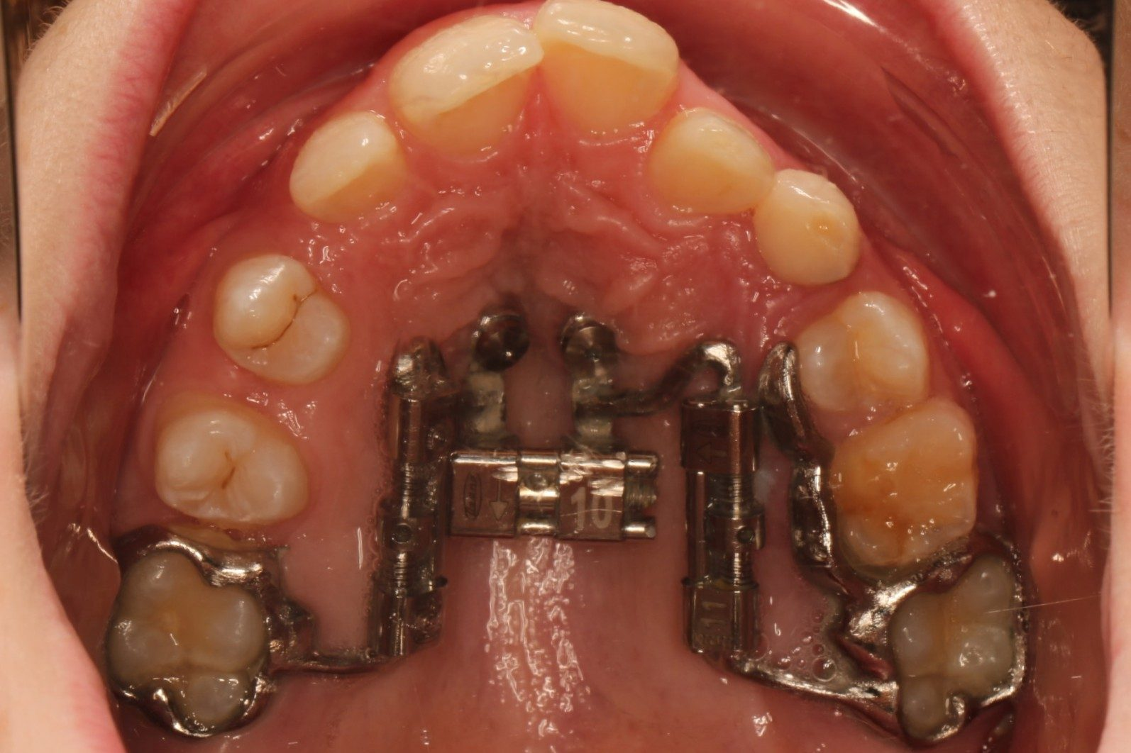
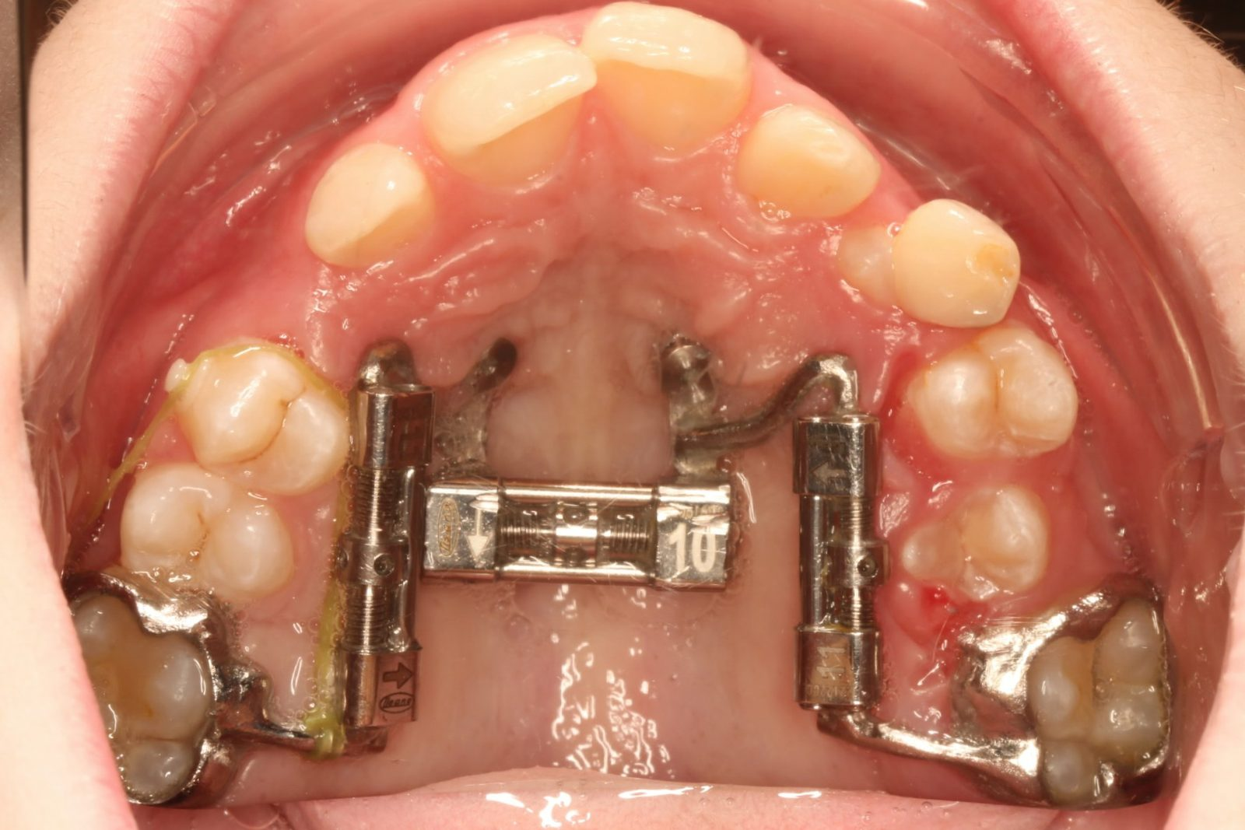
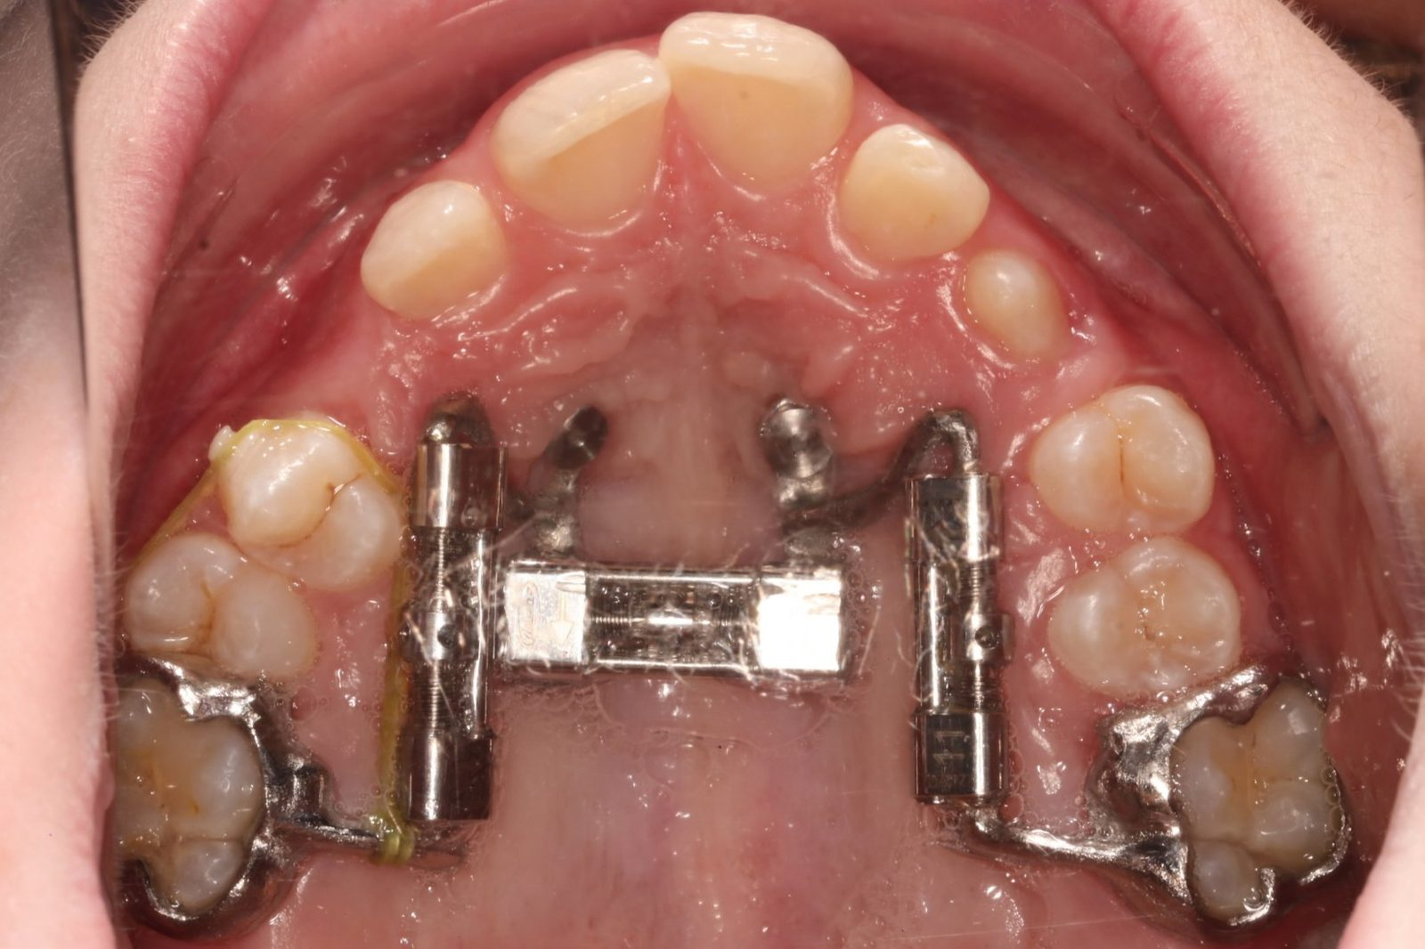
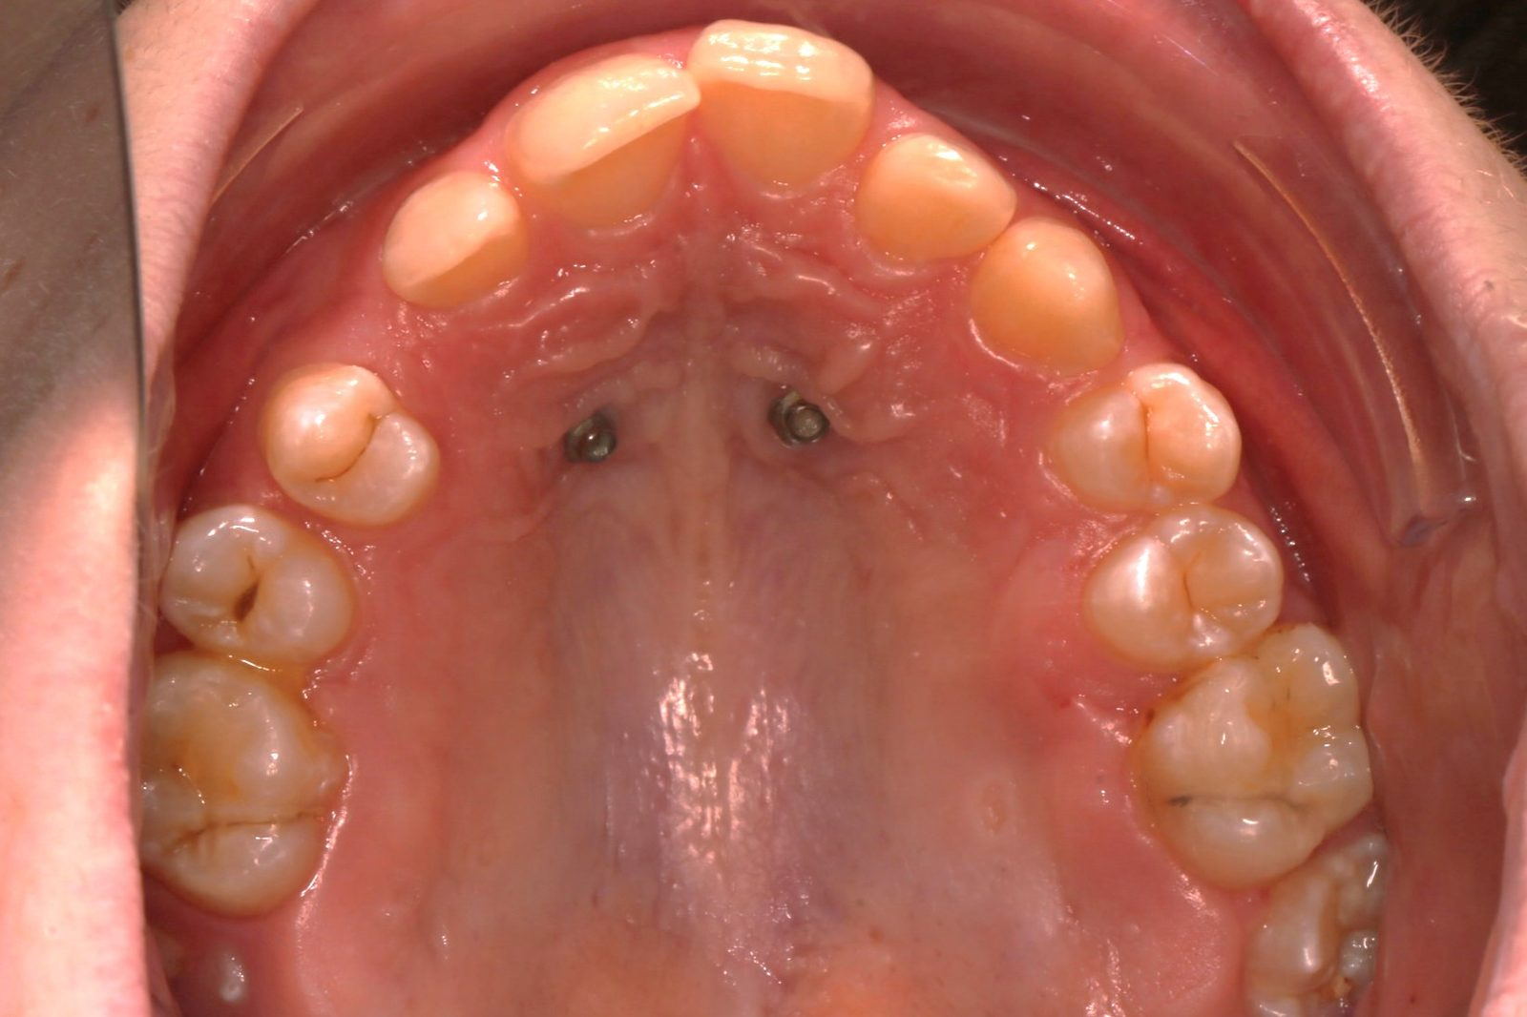
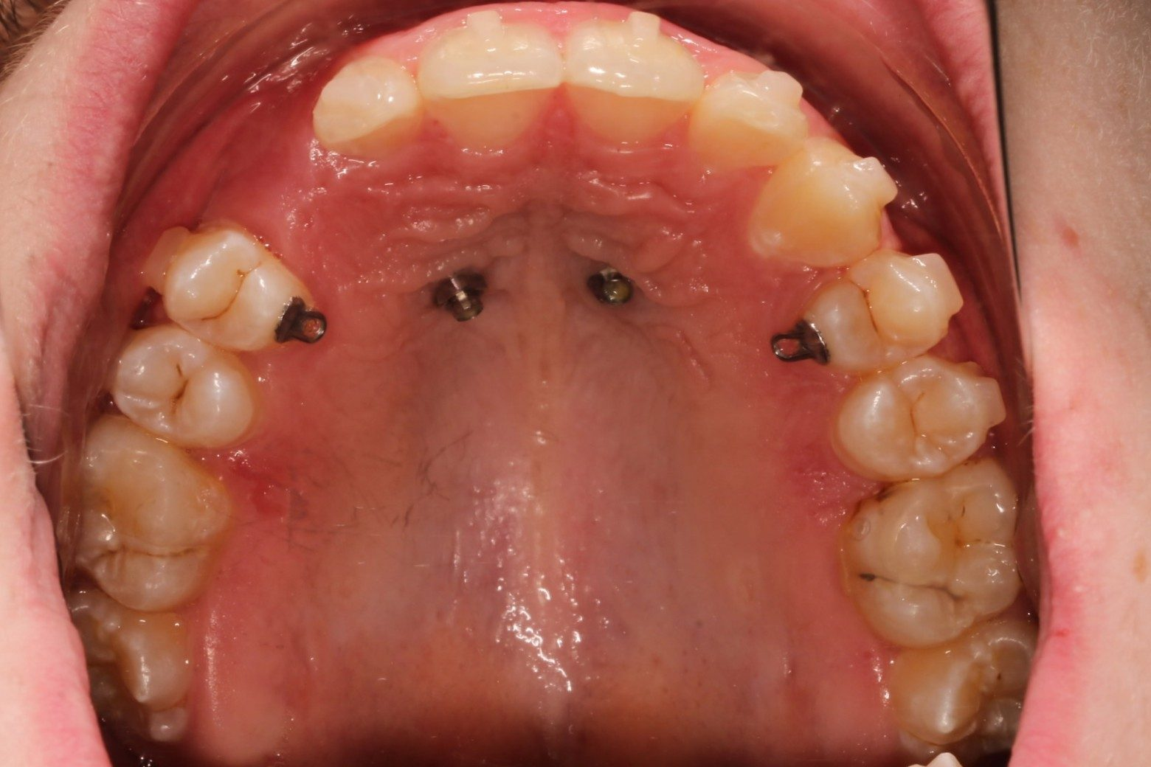
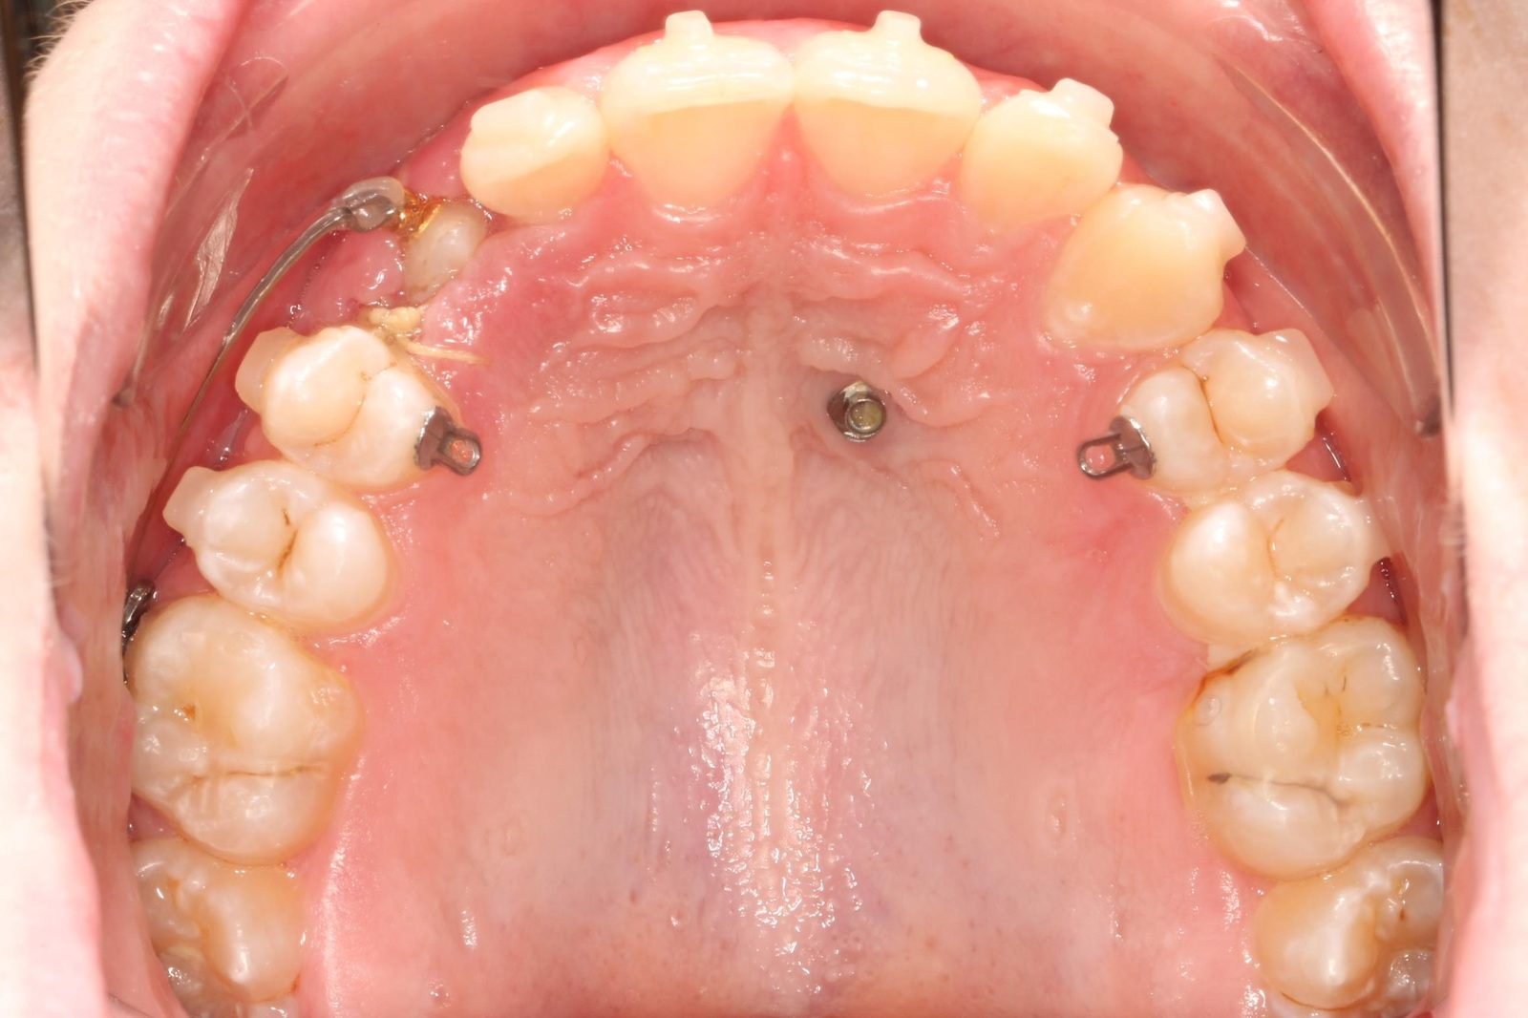
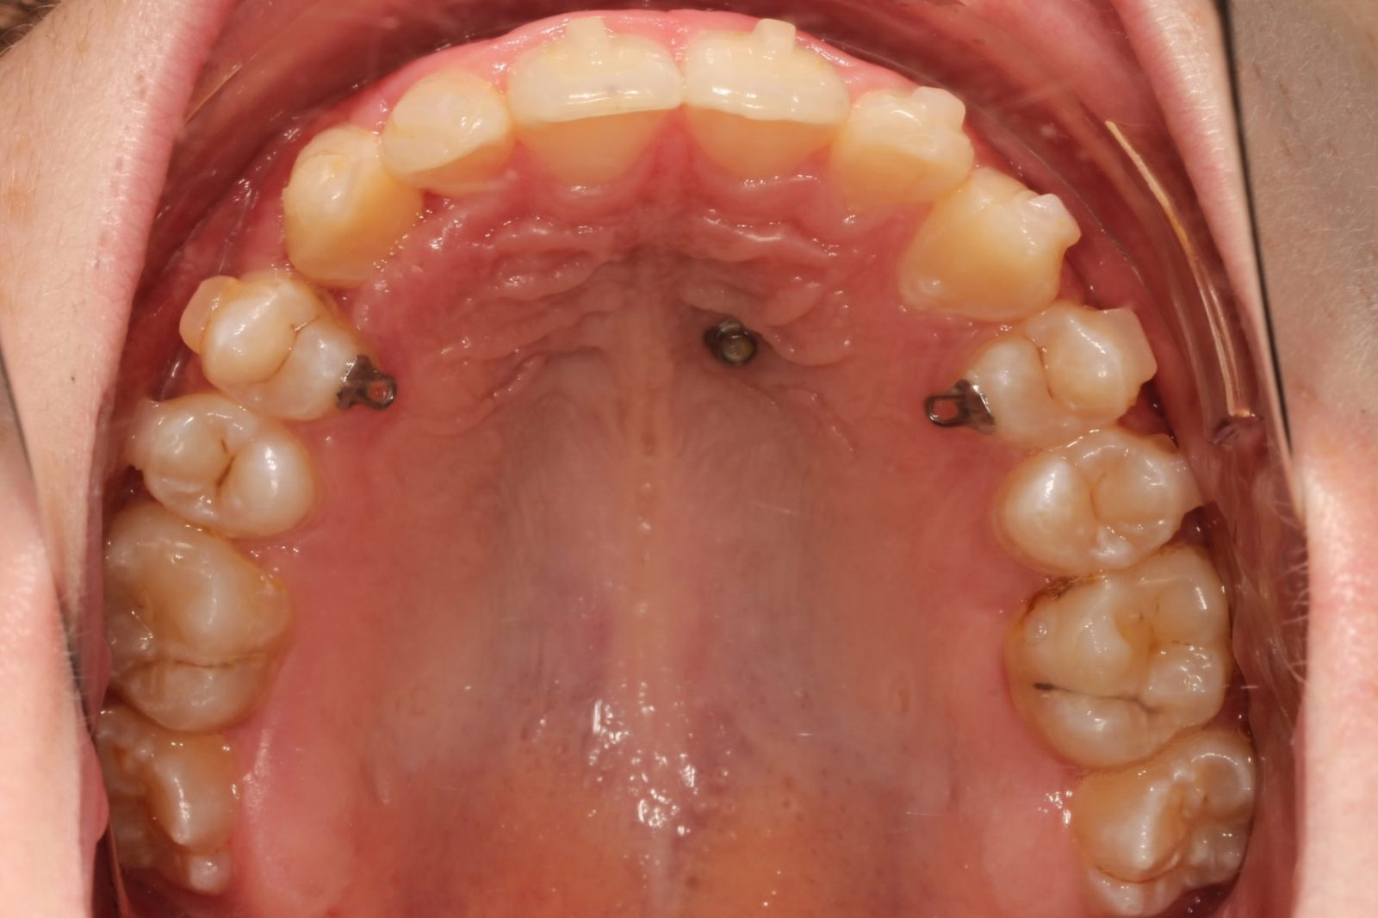
Cas 1 · Evolution
1
Notes:
[Point 6 — résultats. Laisser les images prouver, parler peu.] Avant/après : occlusales (gain transverse + recul des quadrants), profil, sourire. Évolution dans le temps.

Slide 12
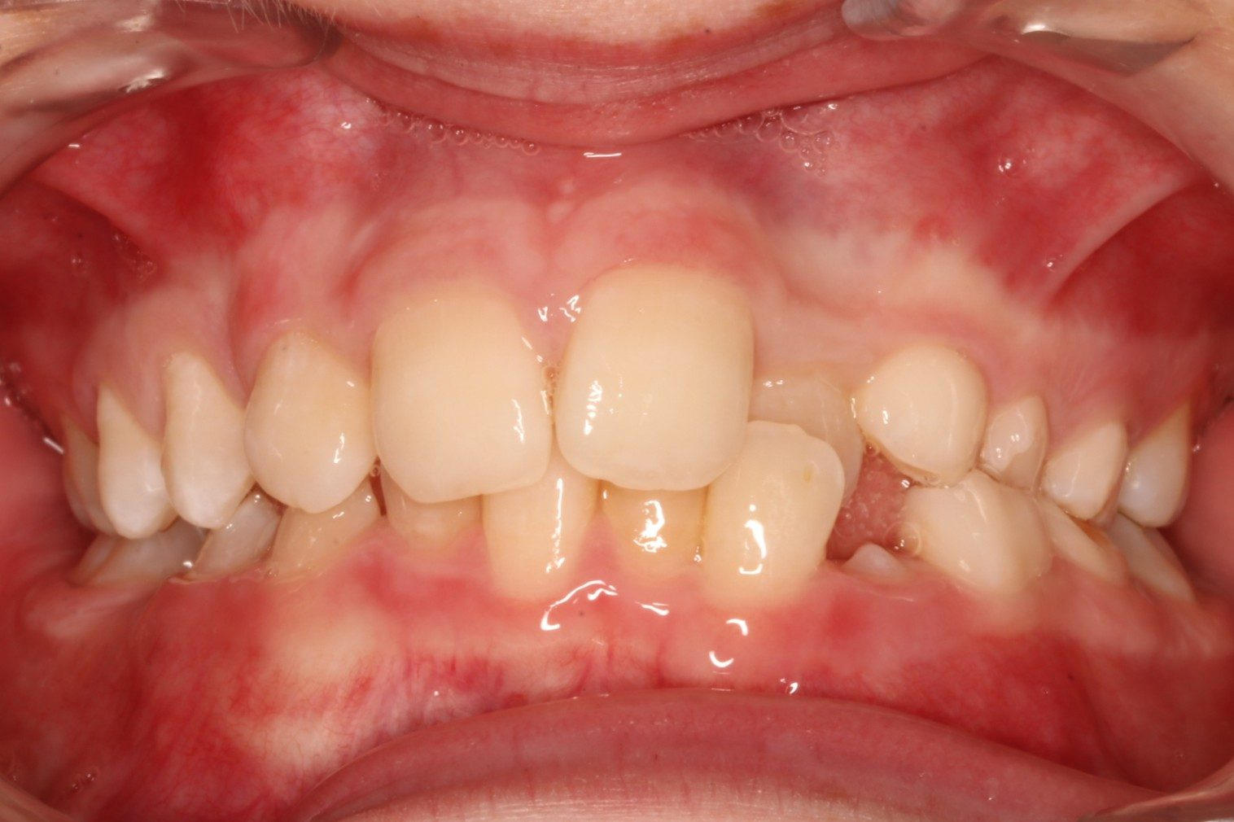
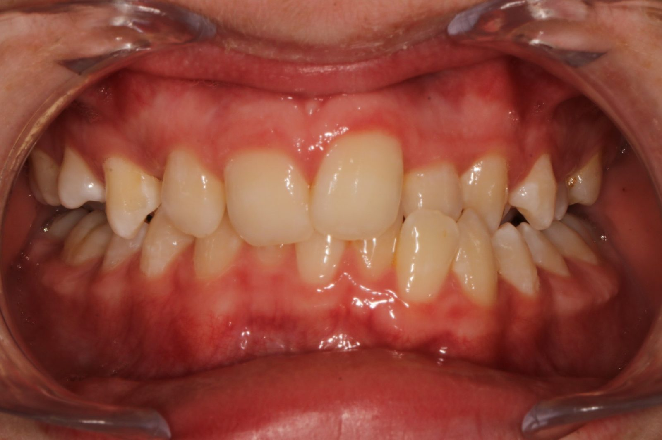
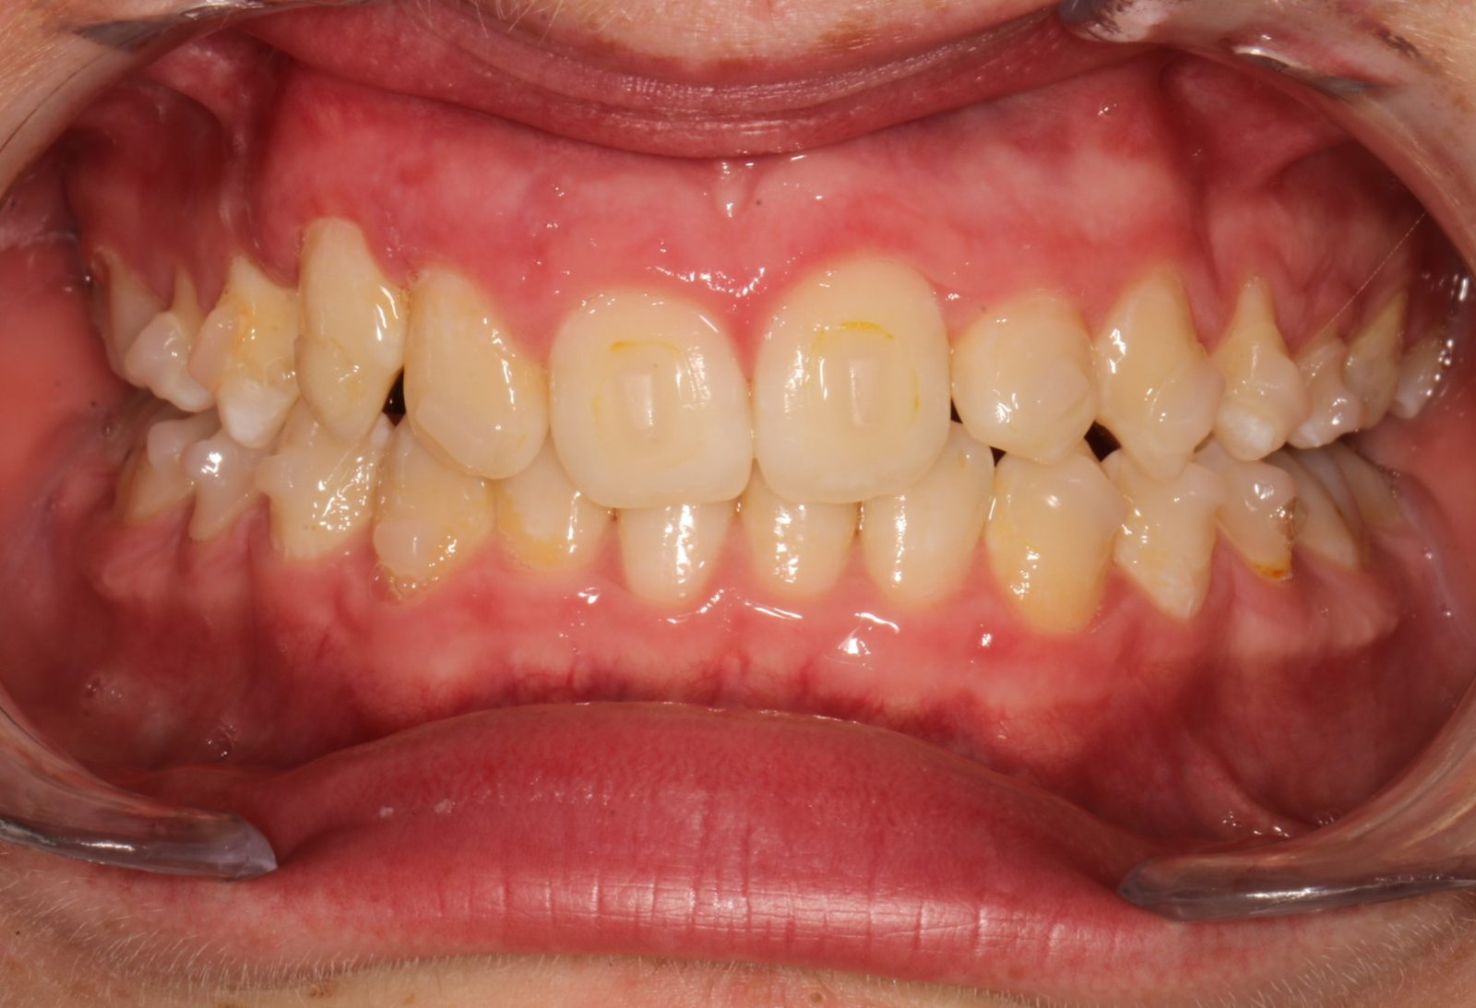
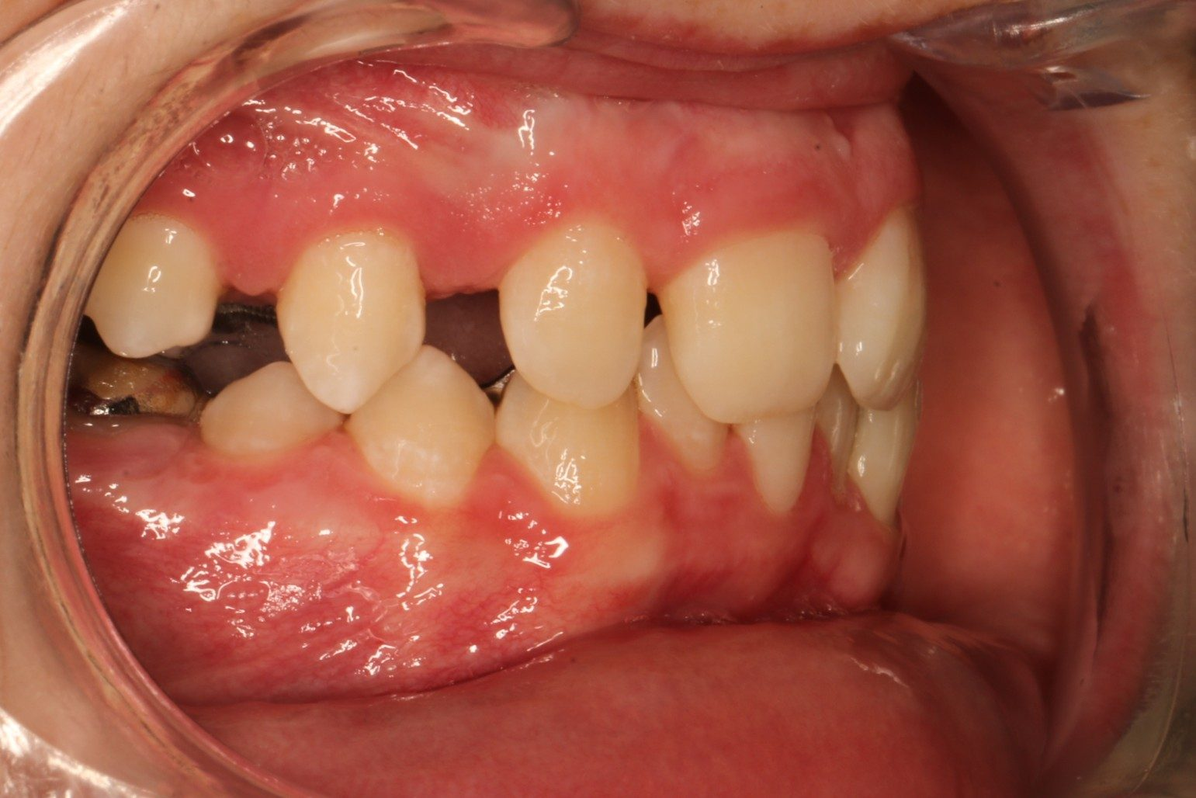
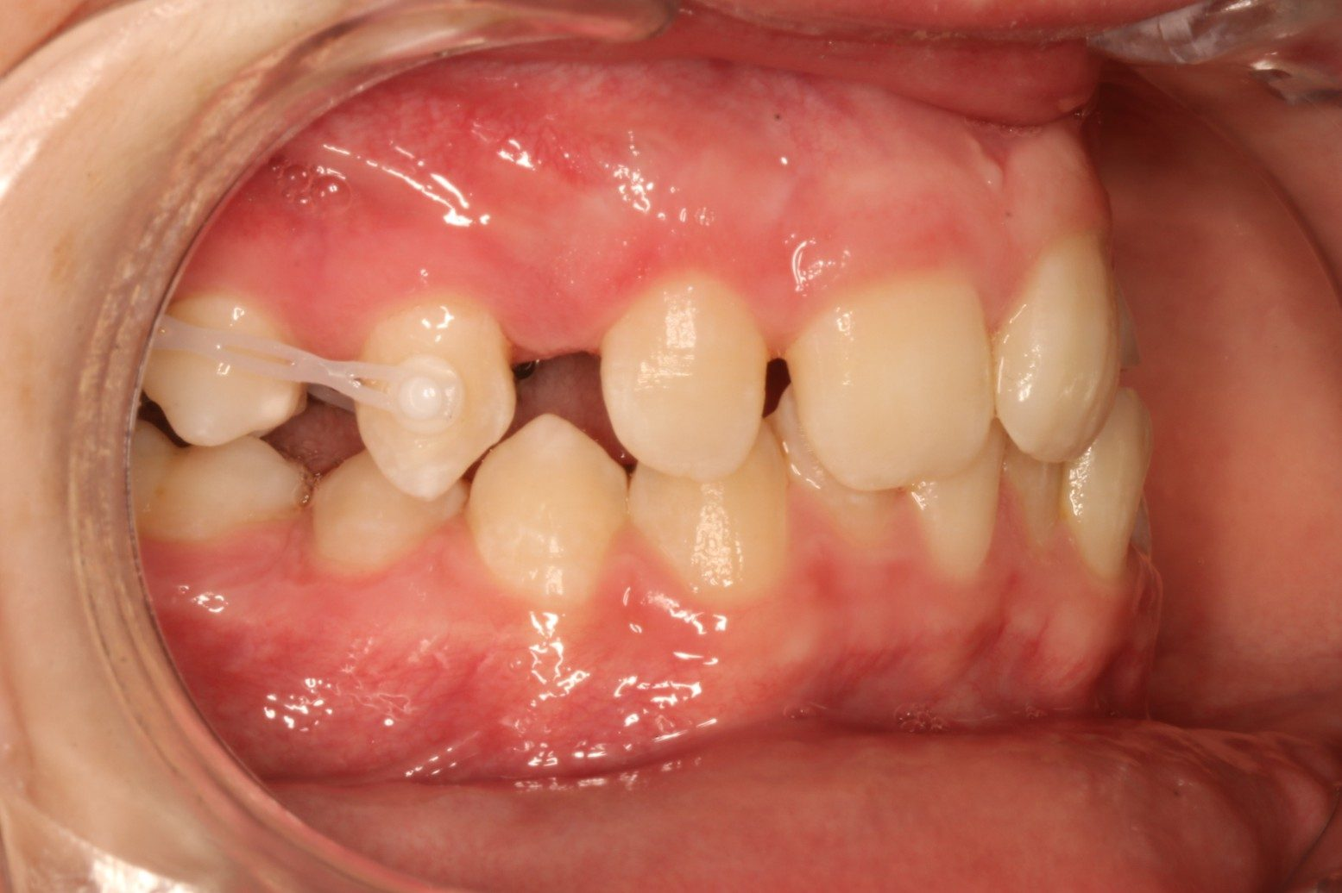
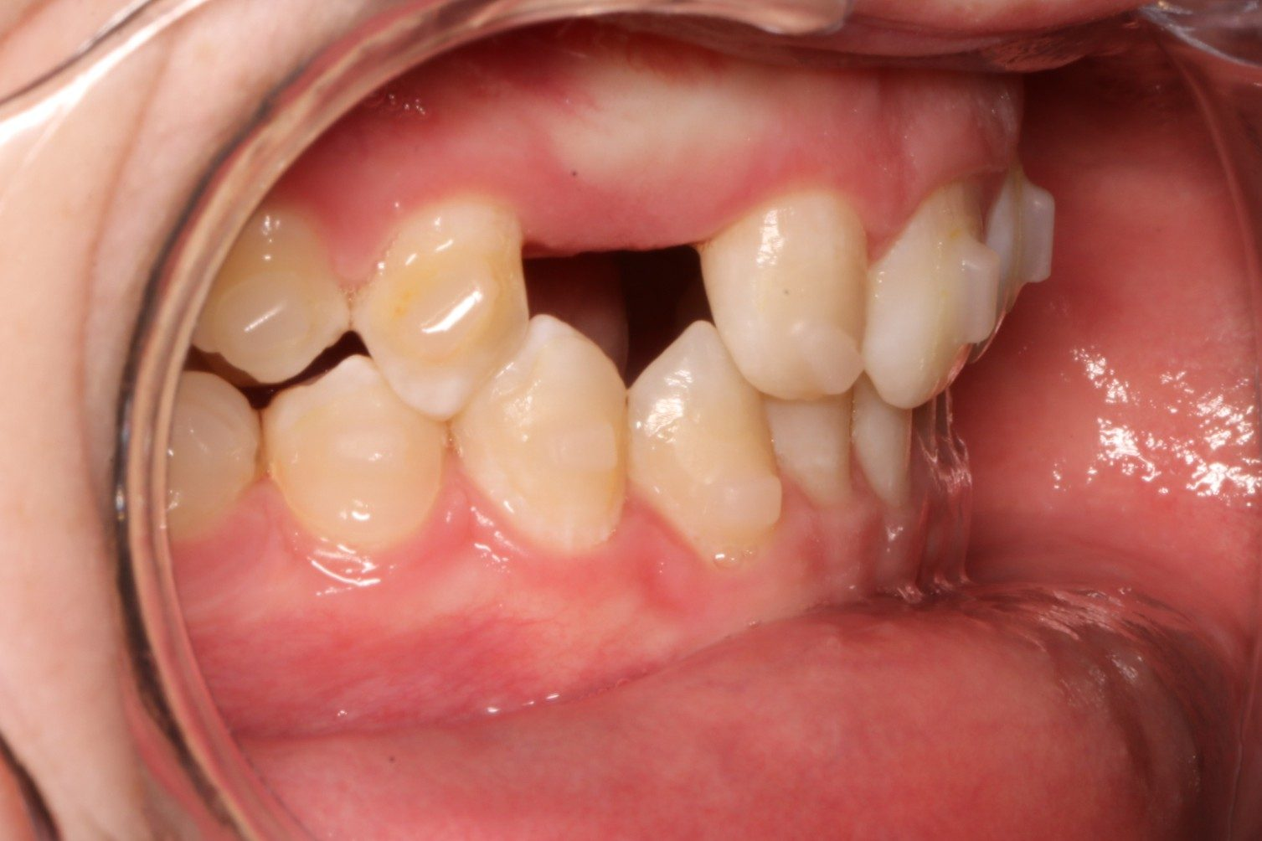
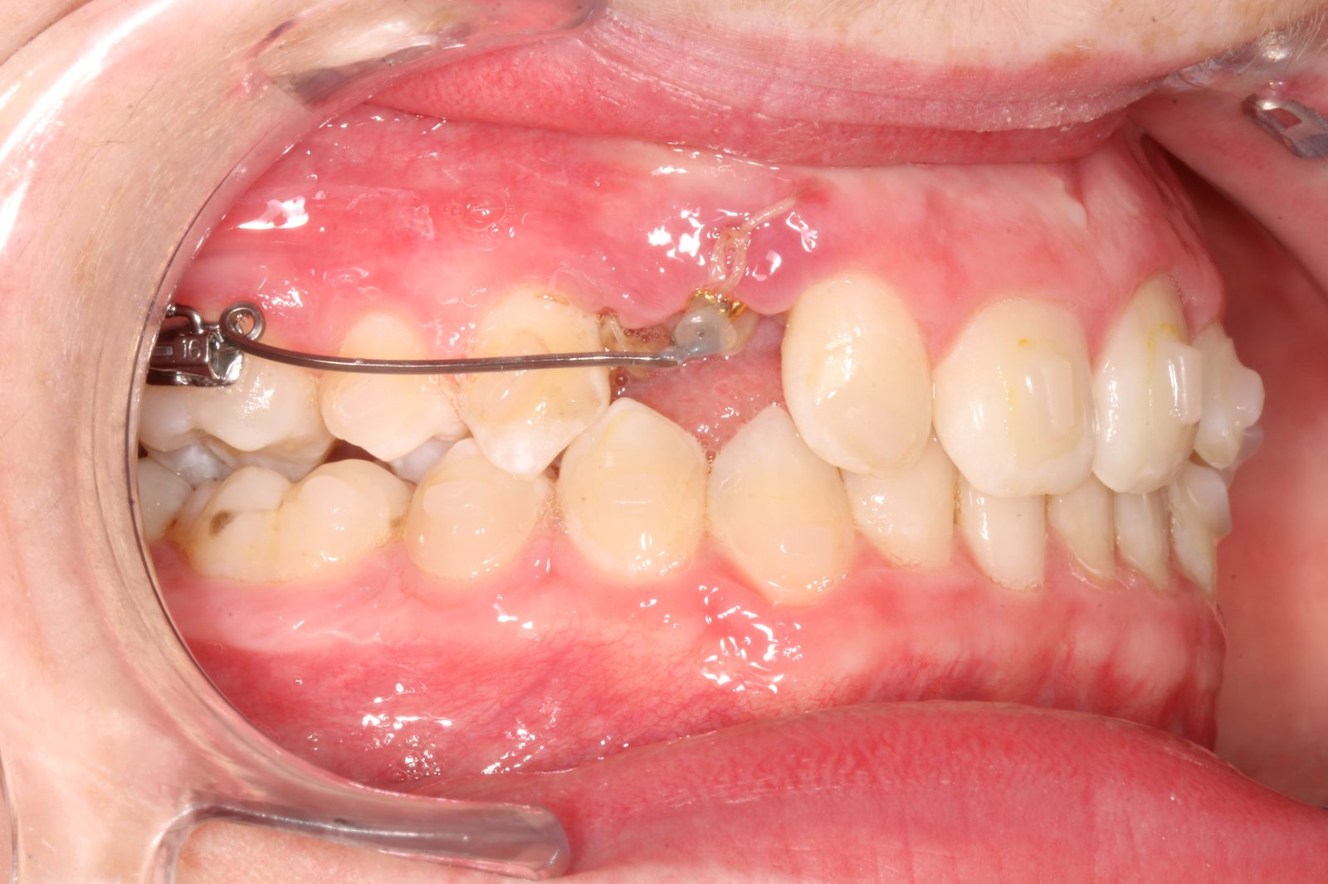
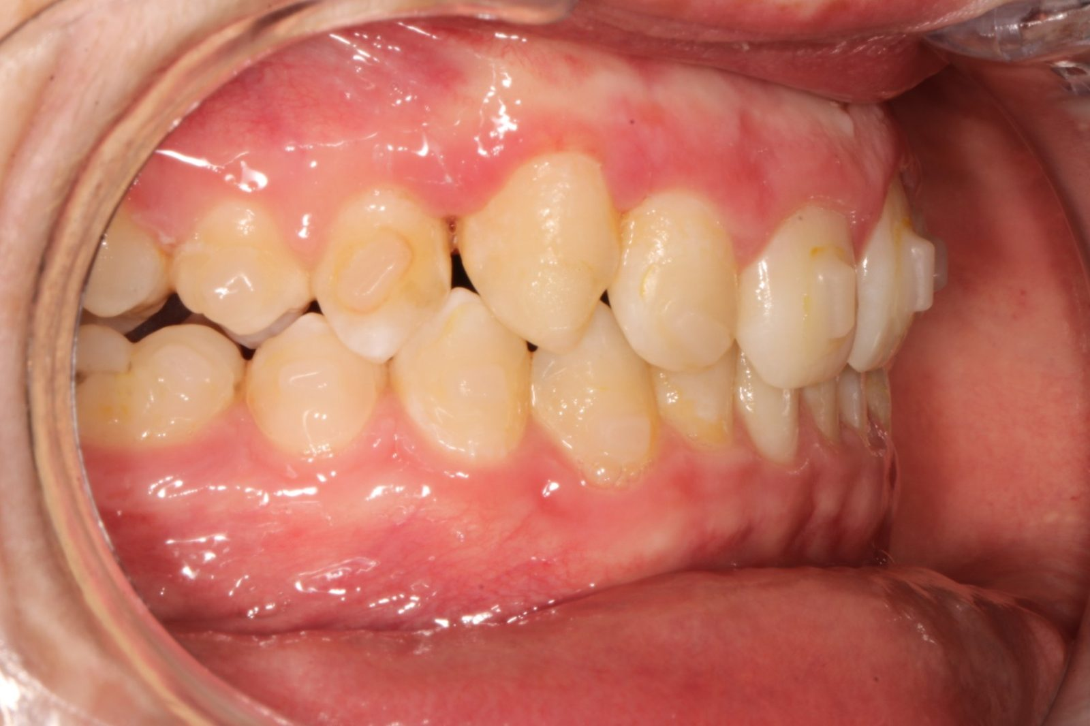
Cas 1 · Evolution
1
Notes:
[Point 6 — résultats. Laisser les images prouver, parler peu.] Avant/après : occlusales (gain transverse + recul des quadrants), profil, sourire. Évolution dans le temps.

Slide 13
Cas 1 · Conseils & protocole
À 12 ans : 7 mm suffisent.
T-zone — ni guide ni bicortical nécessaires à cet âge
7 mm d'ancrage osseux — faible résistance suturale
Double charge (expansion + distalisation) — stabilité primaire critique
Vigilance — bascule · rotation disto-palatine · dimension verticale
« 7 mm, dans ma pratique » — expérience clinique, pas un seuil publié.
1
Notes:
[Point 7 — tips. ÉNERGIE : creux technique, calme et précis.] T-zone : à cet âge, ni guide ni bicortical nécessaires. 7 mm d'ancrage suffisent (à présenter comme MA pratique, pas comme un seuil sourcé). Double charge (expansion + distalisation) → stabilité primaire bicorticale critique malgré tout. Séquence : [expand puis distalise / simultané]. Vigilance : bascule distale, rotation disto-palatine, dimension verticale. Mot sur le Micro II si pertinent.

Slide 14
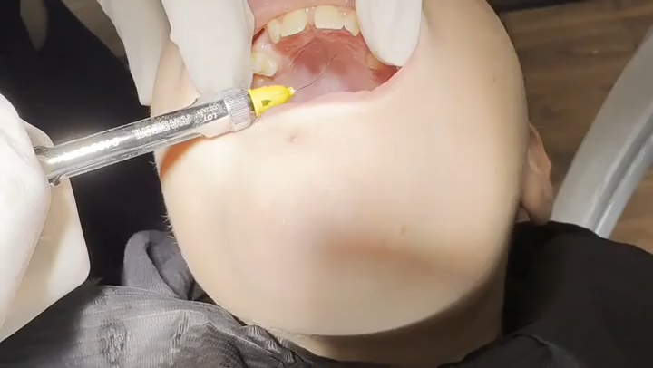
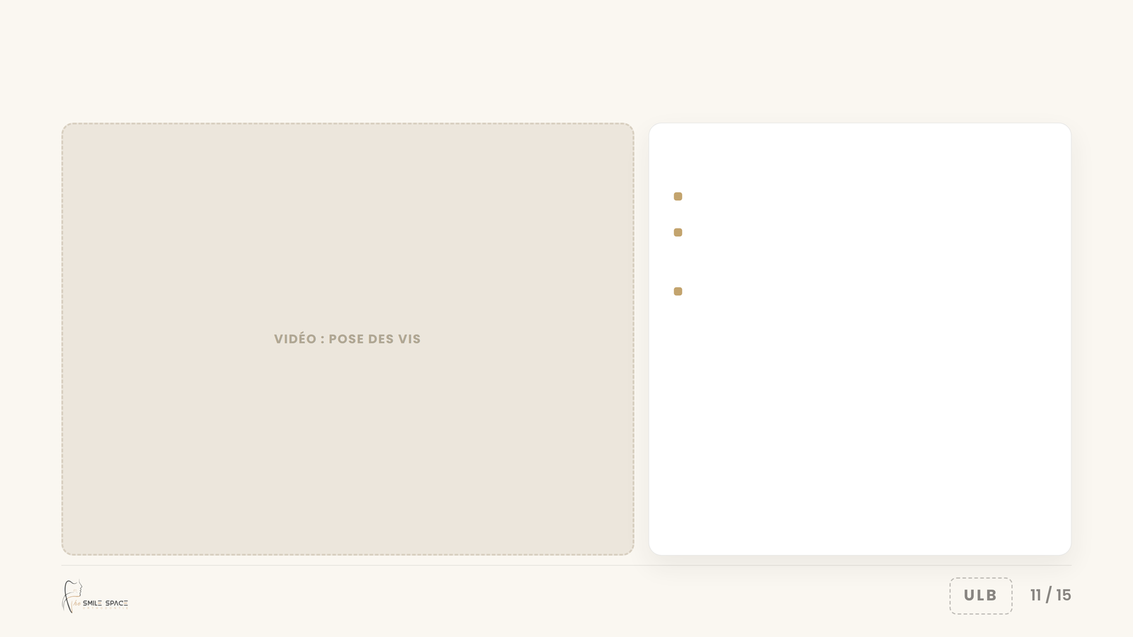
Vidéo
1
Notes:
[La vidéo de pose — codes du démonstrateur (le vendeur de presse-jus) : TEMPO du geste, dédramatiser, PAS de vente. Muette, je commente en direct. Clip propre, court.] NARRATION (par-dessus la vidéo) : « On commence par endormir la surface. Puis quelques gouttes sur chaque site — quelques gouttes suffisent, on endort le périoste, pas l'os. On pose la vis. Le seul piège : on n'oriente pas perpendiculairement au plan sagittal — mais perpendiculairement à l'os qu'on aborde. La vis sur le tournevis, torque sur 35. Et là… pas de forcing — on ne pousse pas comme un malade, on visse. On avance… et on s'arrête net quand la tête touche la gencive. Un scan, têtes de vis nues, direction le labo. » [Puis, si dispo : témoignage patient « je n'ai rien senti ».]

Slide 15
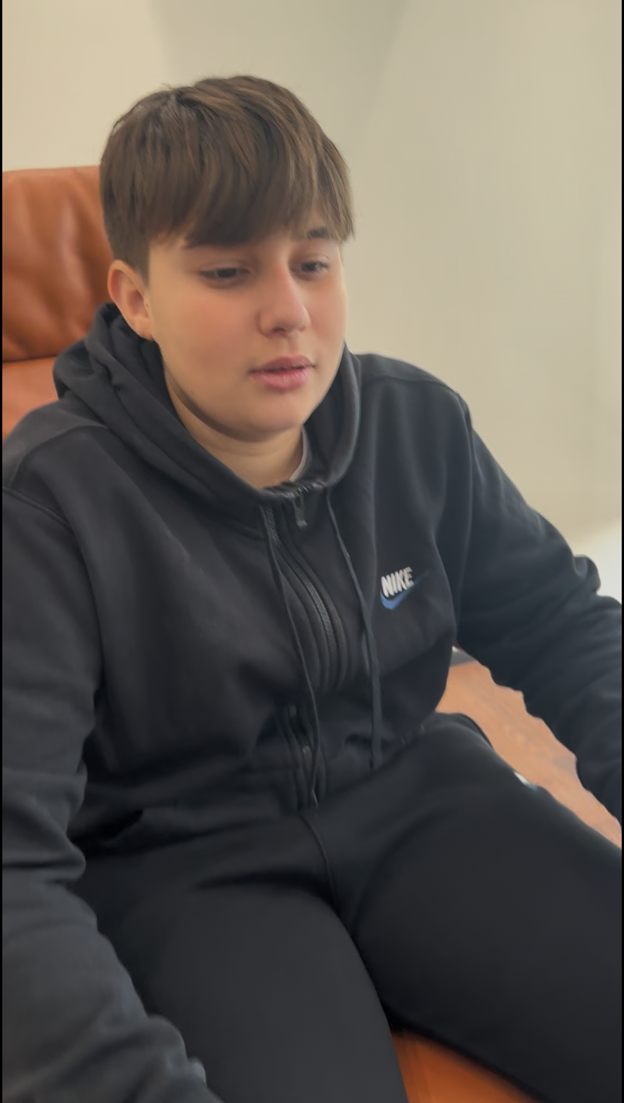
Vidéo
1
Notes:
[La vidéo de pose — codes du démonstrateur (le vendeur de presse-jus) : TEMPO du geste, dédramatiser, PAS de vente. Muette, je commente en direct. Clip propre, court.] NARRATION (par-dessus la vidéo) : « On commence par endormir la surface. Puis quelques gouttes sur chaque site — quelques gouttes suffisent, on endort le périoste, pas l'os. On pose la vis. Le seul piège : on n'oriente pas perpendiculairement au plan sagittal — mais perpendiculairement à l'os qu'on aborde. La vis sur le tournevis, torque sur 35. Et là… pas de forcing — on ne pousse pas comme un malade, on visse. On avance… et on s'arrête net quand la tête touche la gencive. Un scan, têtes de vis nues, direction le labo. » [Puis, si dispo : témoignage patient « je n'ai rien senti ».]

Slide 16

L'ancrage bicortical —
indispensable à 12 ans ?
Participation
1
Notes:
[Interaction 2 — ils votent à main levée. Rappel de la leçon + le point T-zone.] « Pour expandre ce palais à 12 ans, l'ancrage bicortical est-il indispensable ? » [vote] RÉVÉLATION : « Non. La résistance est quasi nulle — la vis ancre, elle ne force pas. Et il y a mieux : à cet âge, si on est dans la T-zone, on n'a même pas besoin de guide ni d'ancrage bicortical. 7 mm suffisent. À 16 ans, là, on ira volontiers chercher le bicortical — mais ça, c'est le cas suivant… » [pont vers Antoine]

Slide 17
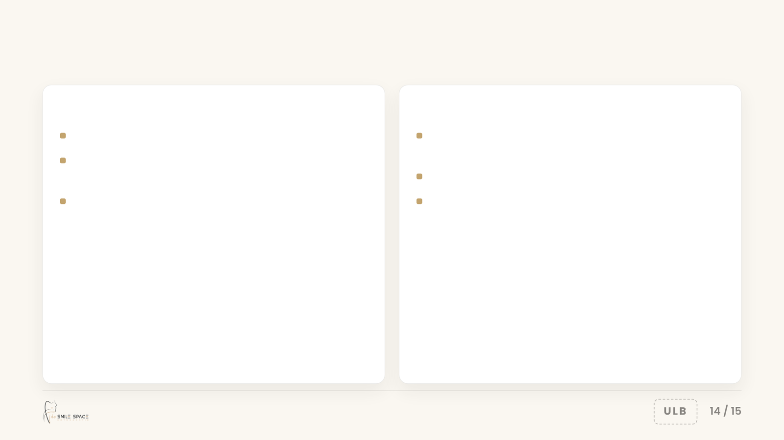
Cas 1 · Ce que ça change
Pour lui. Pour nous.
Pour le patient
Pour l'orthodontiste
Traité au bon moment, sans compensation dentaire
Un ancrage fiable même quand la denture ne suit pas
Il aborde l'adolescence avec une bouche fonctionnelle
Un geste simple : 7 mm, T-zone, pas de guide
Il respire et dort mieux — au moment où le regard des autres compte le plus
Reproductible — on repense la fenêtre d'intervention
1
Notes:
[Point 8 — LA distinction qu'Hermann trouvait floue. La marquer nettement, lentement, avec une pause entre les deux colonnes. Côté patient = émotion (sa vie) ; côté ortho = clinique (ta pratique).] « Pour lui, dans sa vie : traité au bon moment, une phase en moins, il aborde son adolescence avec une bouche fonctionnelle, il respire et dort mieux. [temps] Pour nous : un ancrage fiable même quand la denture ne suit pas, un geste simple, reproductible — et on repense la fenêtre d'intervention de toute une génération. »

Slide 18


La leçon
Chez l'adulte, la vis vainc l'os.
Chez l'enfant, elle ancre.
Même outil, deux missions.
1
Notes:
[LA CHUTE — marquer une coupure de voix avant (« Et si je devais résumer tout ça en une phrase… »), plus posée, plus large. Lance le cas suivant.] « Chez l'adulte, la vis vainc l'os. Chez l'enfant, elle ne vainc rien : elle ANCRE. Même outil, deux missions. Et c'est toute l'histoire des quatre-vingt-dix minutes qui viennent. »

